Slide 1
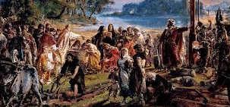
Chrzest Polski
Julia Sadowska Kl.8
Szkoła Podstawowa im. Jana Pawła II w Baranowie
96-314 Baranów
Ul. Armii Krajowej 49
Telefon: 46 856-03-79
E-mail: zsbaranow@interia.pl

Slide 3
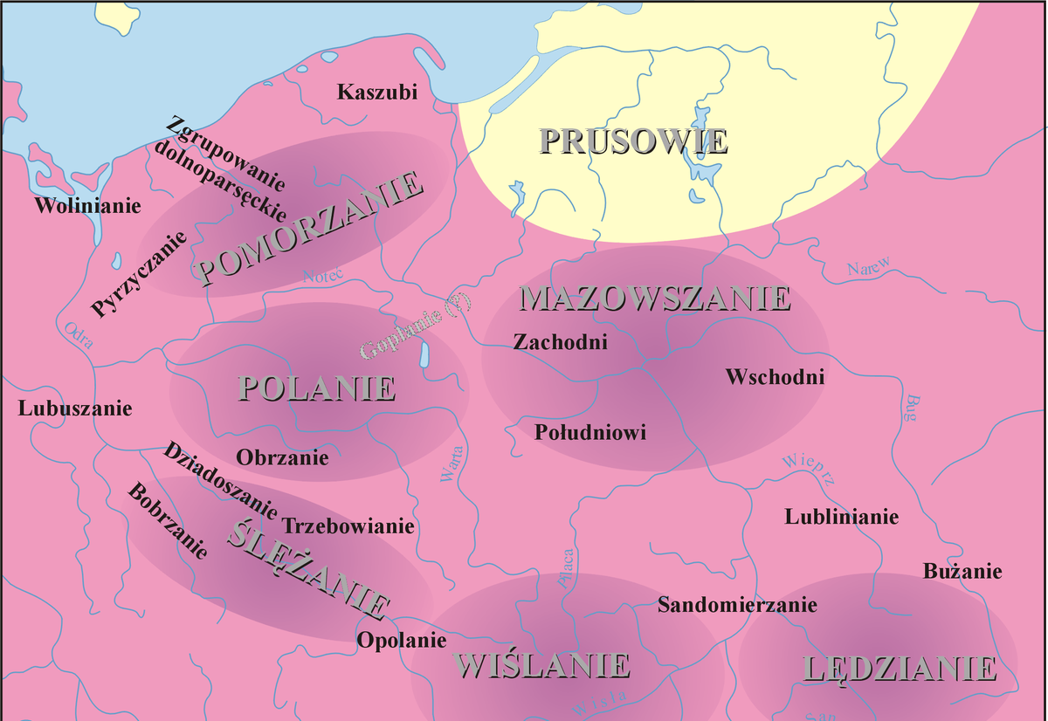
Początki państwa polskiego wiążą się z istnieniem plemienia Polan.
Polanie - to plemię słowiańskie, zamieszkujące Pojezierze Wielkopolskie. Właśnie od tego plemienia pochodzi nazwa naszego kraju.

Slide 4
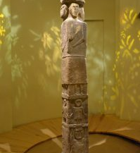
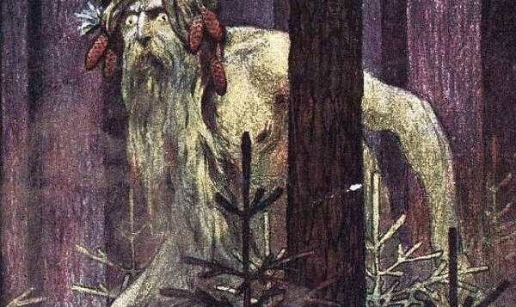
Jakie były wierzenia Polan?
Wiara w życie pozagrobowe, próby okiełznania przyrody za pomocą rytuałów, praktyki magiczne i świat, gdzie bożki zamieszkiwały gaje, pola czy jeziora - brzmi jak scenariusz baśni? Jednak kiedyś ludzie wierzyli w istnienie wielorakich bóstw, które kształtowały ich kulturę i życie codzienne.

Slide 5
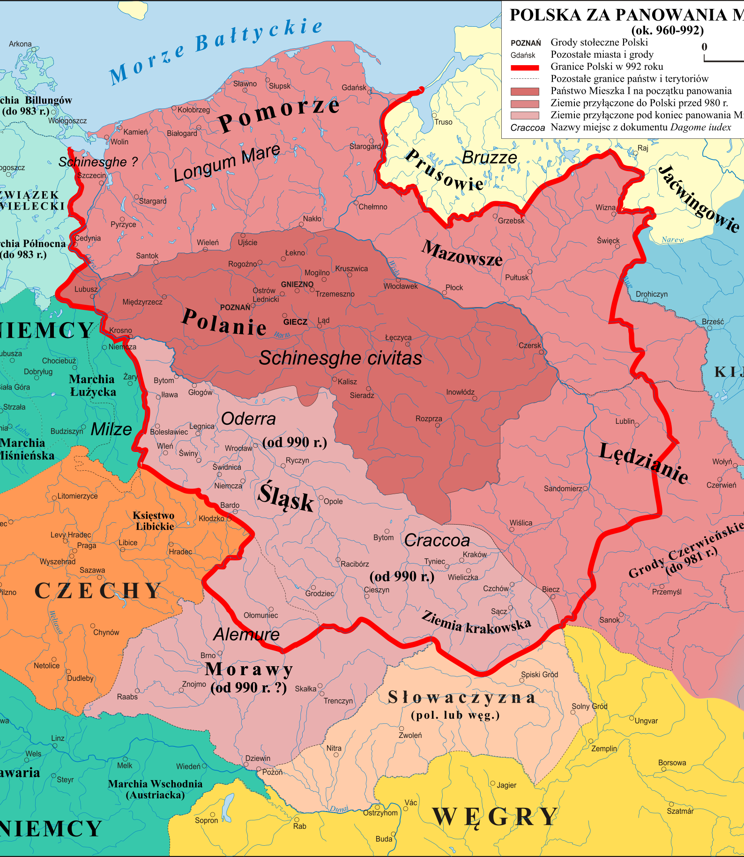
Jak wyglądała Polska za czasów Mieszka I?
Twórcą państwa polskiego jest książę Polan Mieszko I. Na początku panowania Mieszko sprawował władzę nad Goplanami, Mazowszanami a także Lędzianami, prawdopodobnie posiadał tez Pomorze Wschodnie.
Nie było to państwo zintegrowane, ludność nie miała świadomości przynależności do jednego narodu. Stąd naczelnym celem Mieszka stało się zintegrowanie ziem tworzących państwo polskie. Mieszko posiadał świetny instynkt polityczny, ponieważ narzędziem unifikacji postanowił uczynić chrystianizację państwa polskiego. Najpierw zawarł sojusz z królem czeskim Bolesławem, potem poślubił jego córkę Dobrawę a następnie w 966 roku przyjął chrzest.

Slide 6
Przyczyny Chrztu Polski
uniknięcie podporządkowania przez dominujące wówczas w Europie Państwo Cesarskie
sojusz z Czechami
chęć wzmocnienia autorytetu władcy
polepszenie funkcjonowania państwa
wzmocnienie więzi między ludźmi.

Slide 7
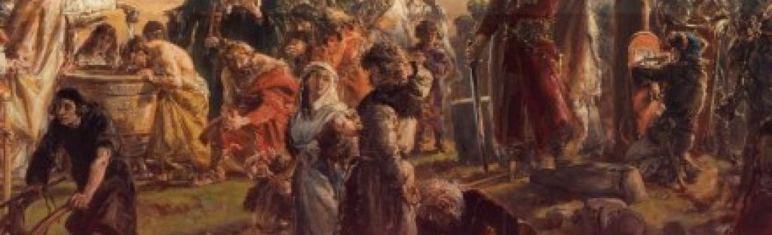
Chrzest polski to bardzo ważne wydarzenie historyczne.
Dzięki przyjęciu chrztu , sytuacja polityczna Polski poprawiła się na arenie międzynarodowej . Nie groziła nam przymusowa chrystianizacja.
Kraje chrześcijańskie przestały na nas napadać pod pretekstem nawracania na wiarę.

Slide 8
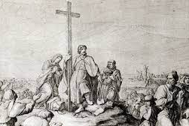
Gdzie i kiedy odbył się Chrzest Polski?
Historycy przypuszczają że chrzest odbył się 14 kwietnia 966 w Wielką Sobotę lub w Niedzielę Wielkanocną. Nie jest to jednak data potwierdzona.
To, gdzie odbył się chrzest polski jest sprawą dyskusyjną. Dokładnie tak samo jest z jego dokładną datą. Nie jest to do końca jasne, jednak prawdopodobnym miejscem chrztu Polski jest Ostrów Lednicki. Niektórzy historycy wskazują również na Poznań , ponieważ zarówno tam, jak i w Ostrowie Lednickim archeologowie znajdowali baptysteria, w których mógł zostać ochrzczony Mieszko I. Miejscowości Ostrów Lednicki i Poznań należy więc uznać za najbardziej prawdopodobne miejsca , gdzie mógł odbyć się Chrzest.

Slide 9
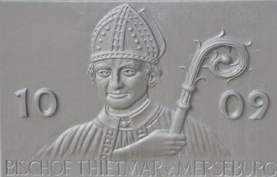
Kronika Thietmara
Najstarszym źródłem opartym na tradycji, zgodnie z którą chrzest Mieszka nastąpił po małżeństwie z Dobrawą, jest XI-wieczny tekst Thietmara z Merseburga: Mieszko I … na ustawiczne namowy swej ukochanej małżonki jadu przyrodzonego pogaństwa, chrztem świętym zmywając plamę grzechu pierworodnego. I natychmiast w ślad za głową i swoim umiłowanym władcą poszły ułomne dotąd członki spośród ludu i w szatę godową przyodziane, w poczet synów Chrystusowych zostały zaliczone. Ich pierwszy biskup Jordan ciężką miał z nimi pracę, zanim, niezmordowany w wysiłkach, nakłonił ich słowem i czynem do uprawiania winnicy Pańskiej. I cieszył się wspomniany mąż i szlachetna jego żona z ich legalnego już związku, a wraz z nimi radowali się wszyscy ich poddani, iż z Chrystusem zawarli małżeństwo

Slide 10
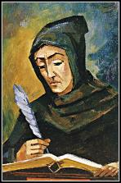
Kronika Galla Anonima
Najstarszym źródłem opartym na tradycji, zgodnie z którą chrzest Mieszka nastąpił przed małżeństwem z Dobrawą, jest XII-wieczne opowiadanie Galla Anonima: Pierwszy więc książę polski Mieszko dostąpił łaski chrztu za sprawą wiernej żony; a dla sławy jego i chwały w zupełności wystarczy jeśli powiemy, że za jego czasów i przez niego Światłość niebiańska nawiedziła królestwo polskie

Slide 11
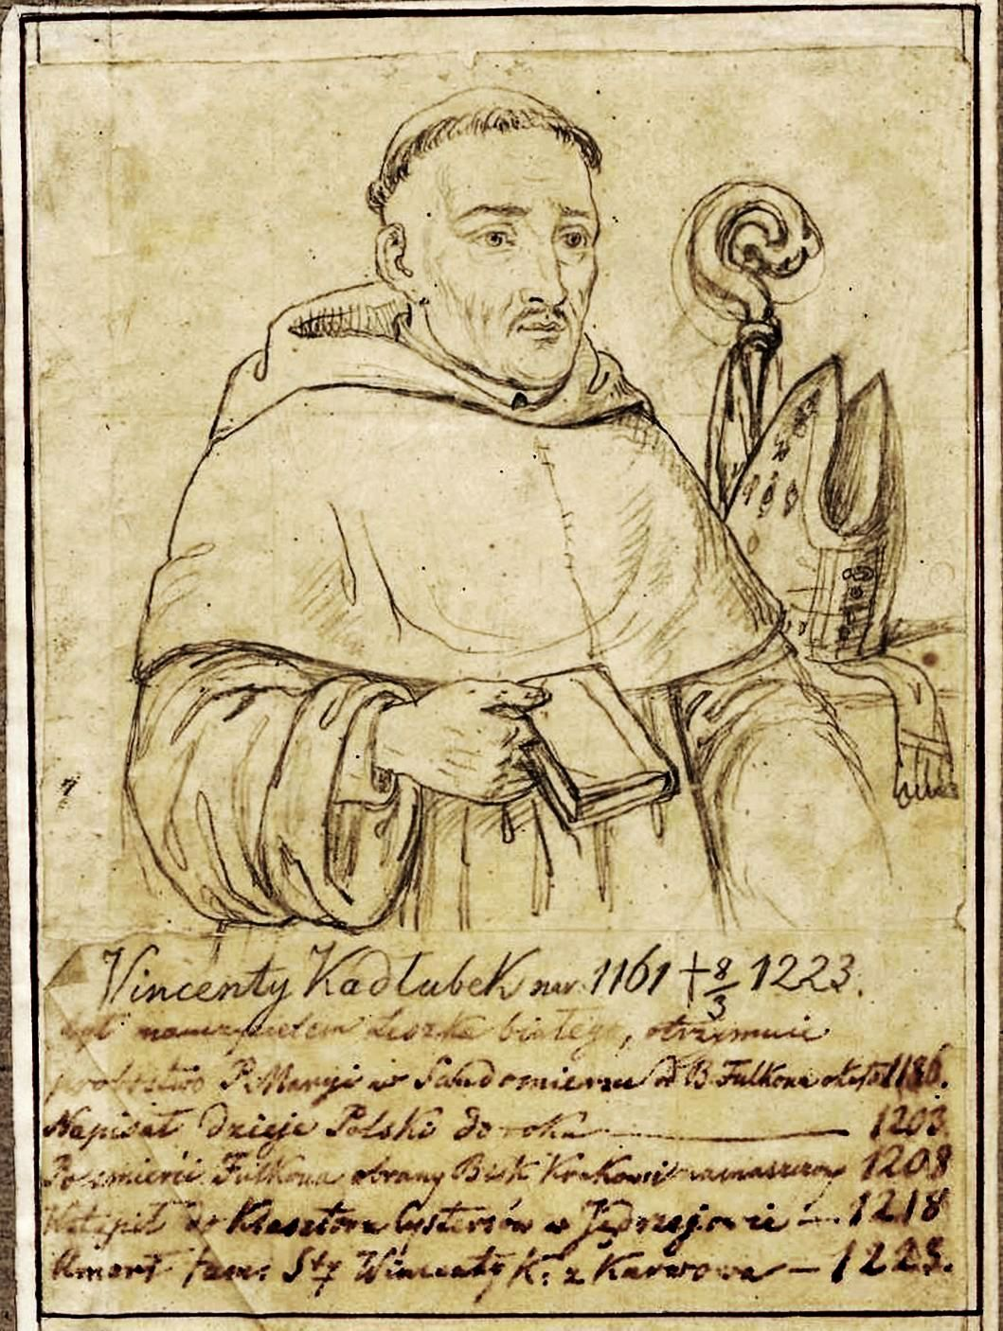
Kronika Wincentego Kadłubka
Pierwszy więc król polski Mieszko otrzymał łaskę chrztu. JAN: on był zgoła ze wszystkich królów pierwszy najdostojniejszy. Przez niego na tę naszą ojczyznę wylało się promienne światło nowej gwiazdy. Przez niego aż na dno naszego grzęzawiska spłynął zdrój tak wielkiej łaski. Jego czyny nie tylko z pozoru są miłe, lecz także czcigodne dla płodnej tajemnicy w głębi nich tkwiącej. Jego bowiem ślepota naszą bez wątpienia była stratą, gdyż brakło nam prawdziwego światła. Czymże bowiem w twej ocenie będzie siedmiolecie jego dzieciństwa, jeśli nie czasem niewiedzy nas wszystkich, naszego błędu?

Slide 12
Rocznik poznański starszy
W spisanym w latach 1253–1261 Roczniku poznańskim starszym zanotowano, że Mieszko przyjął chrzest w roku 960, a dopiero potem przekazano mu Dobrawę, zaś małżeństwo zawarto w roku 965

Slide 13
Rocznik świętokrzyski
W spisanym w XIV wieku Roczniku świętokrzyskim osiem z dziewięciu rękopisów przekazało jednobrzmiące informacje, że w 965 roku Mieszko ochrzcił się z całym swym rycerstwem i w Polsce została przyjęta wiara katolicka, a następnie pojął za żonę Dobrawę, córkę księcia czeskiego Bolesława, która urodziła Bolesława zwanego Chrobrym.

Slide 14
Rocznik małopolski
Autorzy "Rocznika małopolskiego" mieli sprzeczne zdania, co do chronologii i dat chrztu Polski.
W Rękopisie lubińskim zanotowano, że Mieszko ochrzcił się w roku 964 z innymi Polakami. Natomiast w Rękopisie królewieckim zmieniono ten zapis na informacje, że w roku 965 Dąbrówka przybyła do Mieszka, a w 966 roku Mieszko ochrzcił się z Polakami. W Kodeksie szamotulskim w ogóle pominięto notatkę o chrzcie, zostawiając jedynie informację o przybyciu w 965 roku do Polski Dąbrówki i założeniu przez nią kościołów. Natomiast w Kodeksie Kuropatnickiego pod rokiem 965 odnotowano zarówno przybycie Dąbrówki, jak i chrzest wszystkich Polaków.

Slide 15
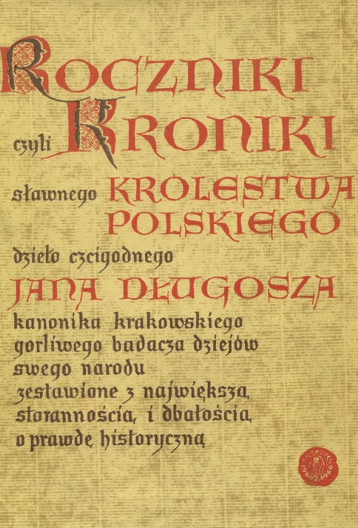
Roczniki Długosza
Długosz ustalił datę chrztu Polski na rok 965. W tym samym roku miała przybyć – jego zdaniem – z Czech do Polski Dobrawa. Warunkiem małżeństwa było nawrócenie Mieszka (którego Długosz zwał Mieczysławem, gdyż twierdził, że takie imię przyjął książę na chrzcie). W ten sposób Mieszko stał się chrześcijaninem i rozpoczął wprowadzanie nowej wiary w Polsce. Jako miejsce chrztu Długosz wskazał Gniezno.

Slide 16
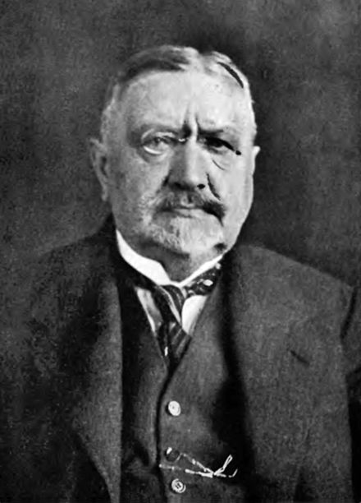
Władysław Abraham
Ustalając daty małżeństwa i chrztu Abraham uznał, że najbardziej wiarygodne są dwie najstarsze – jego zdaniem – datacje, czyli Rocznika dawnego oraz Rocznika kapituły krakowskiej. Oba roczniki, według jego opinii, miały wspólną podstawę, którą była zaginiona tablica paschalna, a autor Rocznika dawnego pomylił się przy przepisywaniu dat z tablicy, co później poprawiono przy redagowaniu Rocznika kapituły krakowskiej. Prawdopodobnie zapiski te, jak słusznie zauważano, zostały spisane z pamięci, na tablicy paschalnej, skąd przy odpisywaniu daty o rok zostały posunięte. Datą więc chrztu Mieszka byłby r. 966

Slide 17
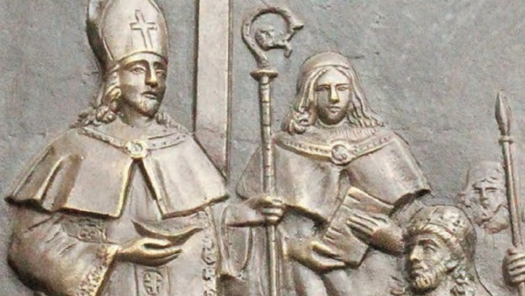
Znaczenie Chrztu Polski
Chrzest przyjęty przez księcia Polan Mieszka I rozpoczął chrystianizację ziem polskich.
Uważa się go również za symboliczne wydarzenie, które było początkiem państwa polskiego i polskiego Kościoła katolickiego.

Slide 18
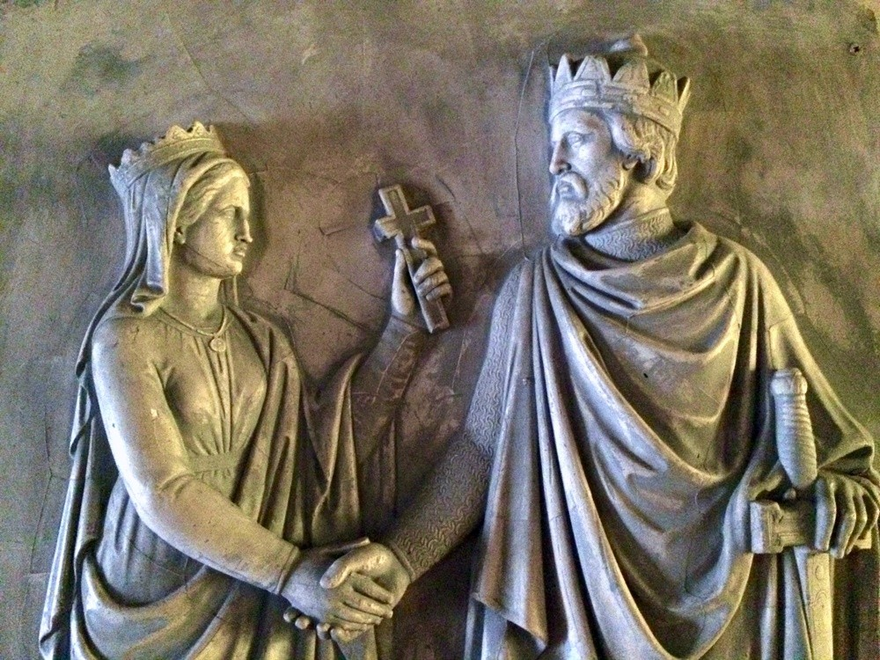
Skutki religijne po chrzcie Polski
Po przyjęciu chrztu:
biskupi zaczęli sprawować bardzo ważne stanowiska w państwie Polan
utworzono biskupstwa, np. w roku 968 powstało biskupstwo w Poznaniu
arcybiskupstwo w Gnieźnie sprawowało władzę nad trzema biskupstwami, znajdującymi się we Wrocławiu i Kołobrzegu oraz Krakowie
nastąpił rozwój organizacji kościelnych, powstawały coraz to nowe biskupstwa, np. w XII wieku Bolesław Krzywousty powołał biskupstwo w Lubuszu, w roku 1440 założono biskupstwo w Wolinie.
Krzyżacy założyli biskupstwo chełmińskie

Slide 19
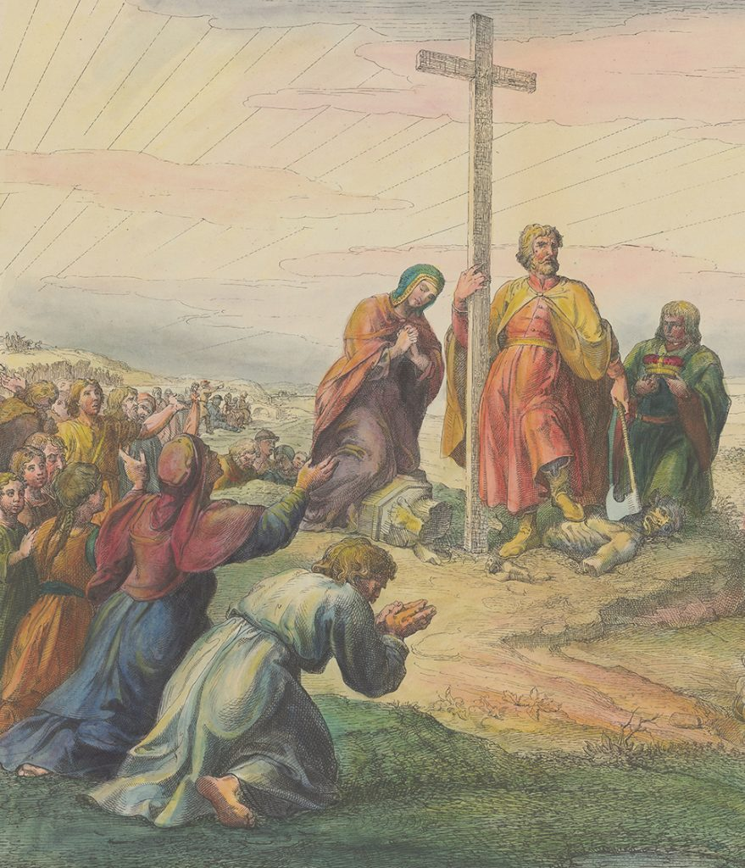
Chrzest Polski w sztuce .

Slide 20
Jan Matejko i jego obraz o Chrzcie Polski

Slide 21
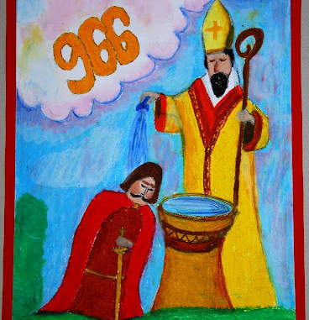
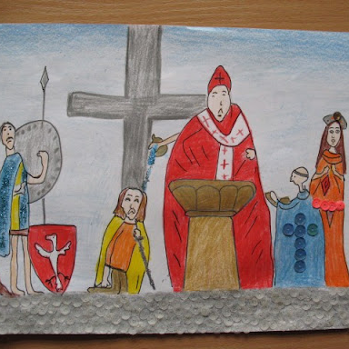
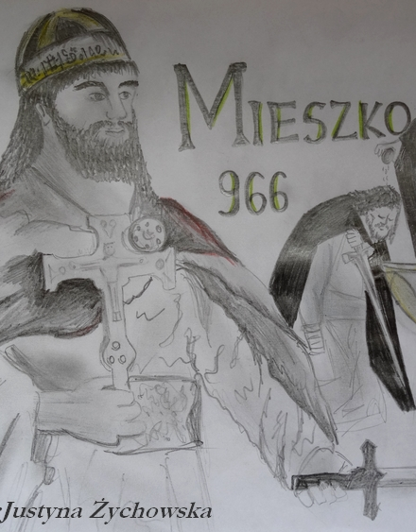
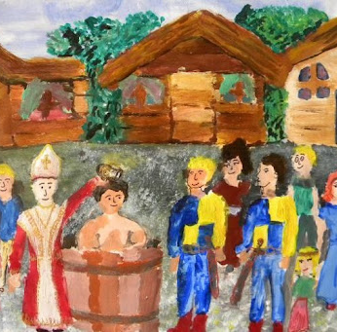
Chrzest Polski w oczach dzieci

Slide 22
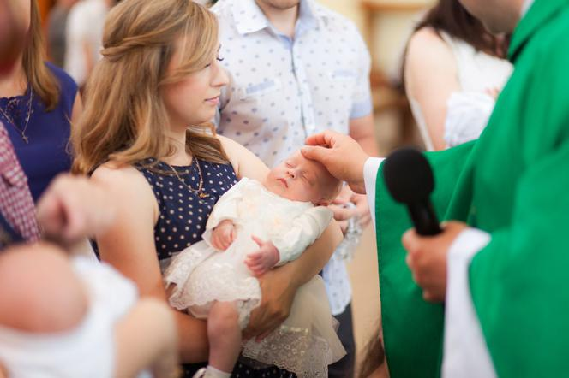
Jak Chrzty wyglądają teraz czyli w 2021roku?

